Slide 1
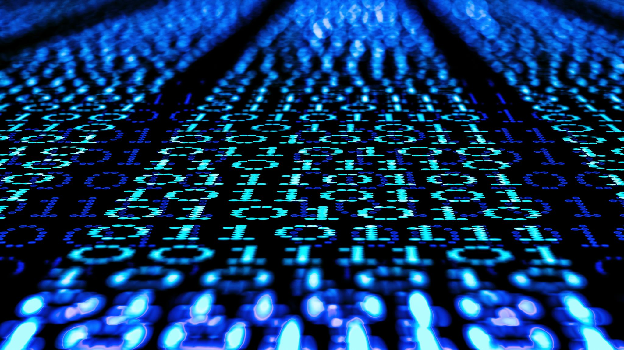
Digit recognizer
Ștefan Poenaru

Slide 2
Recunoașterea cifrelor scrise de mana folosind rețele neuronale
Modelul utilizat în proiect este un model de rețea neurală cu arhitectura secvențială, implementat cu TensorFlow și Keras.
Modelul este compus din trei layere:
Layerele Flatten: Acestea transformă imaginea de intrare dintr-o matrice bidimensională într-un vector unidimensional, pregătind astfel datele pentru următoarele layere.
Dense Layer cu 128 de neuroni și funcția de activare ReLU: Acesta este un strat complet conectat (fully connected) care primește datele de intrare și le transformă prin aplicarea unei funcții de activare.
Dense Layer cu 10 neuroni și funcția de activare Softmax: Acesta este ultimul strat complet conectat, care generează distribuția probabilităților pentru cele 10 clase posibile (cifrele de la 0 la 9) utilizând funcția de activare softmax.

Slide 3
Acuratețea modelului
Modelul este compilat utilizând optimizatorul 'adam' și funcția de loss 'sparse_categorical_crossentropy'.
Metrica de evaluare utilizată este acuratețea ('accuracy').
După antrenarea modelului pe setul de date de antrenare timp de 5 epoci, se obține o acuratețe de 0.9949

Slide 4
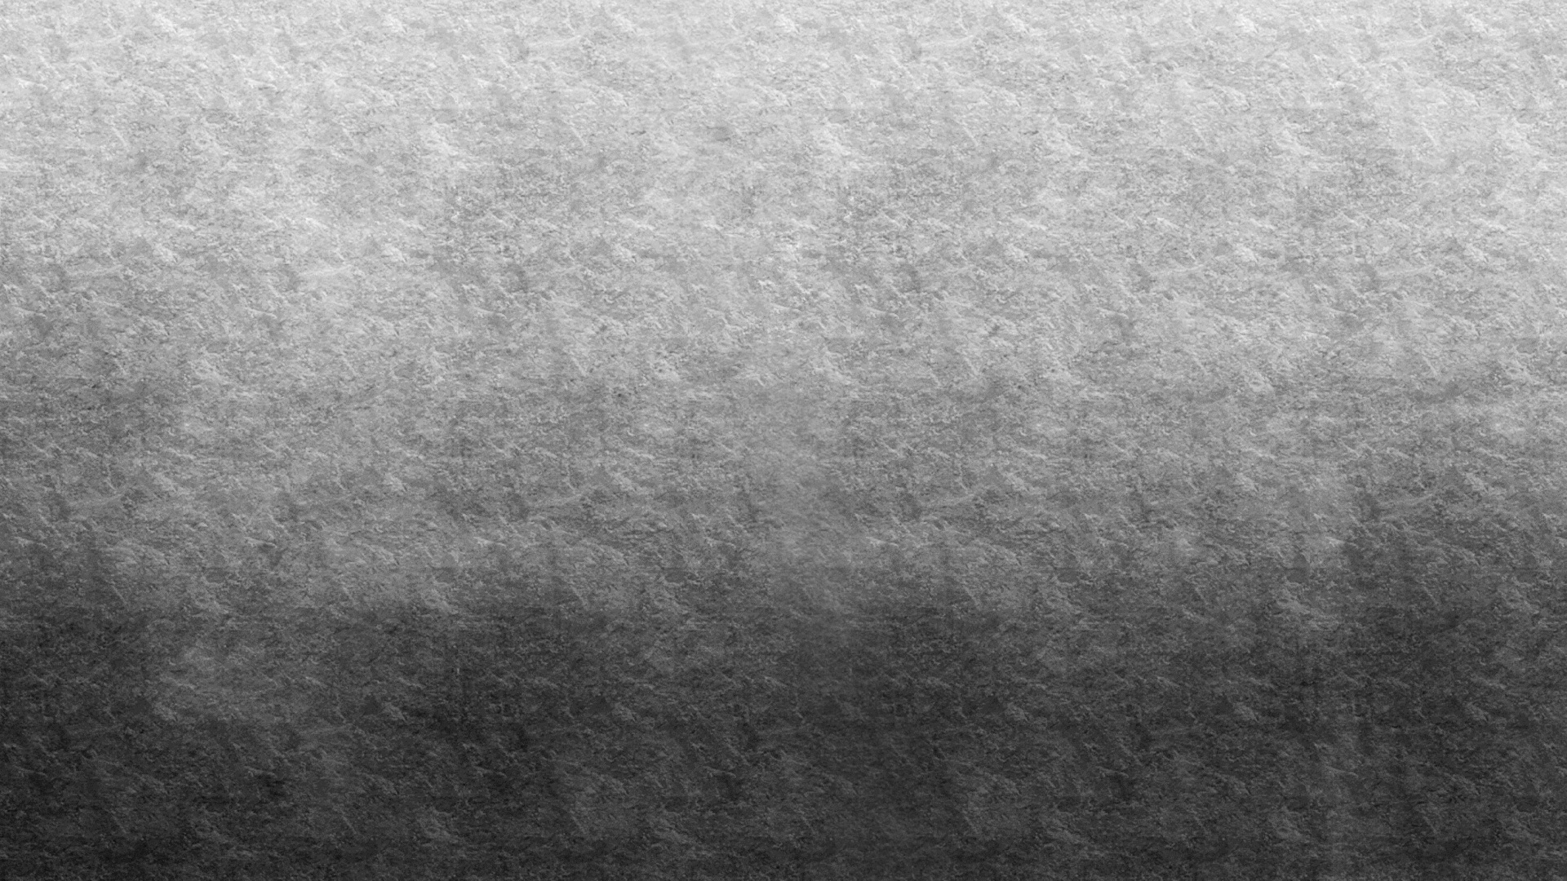
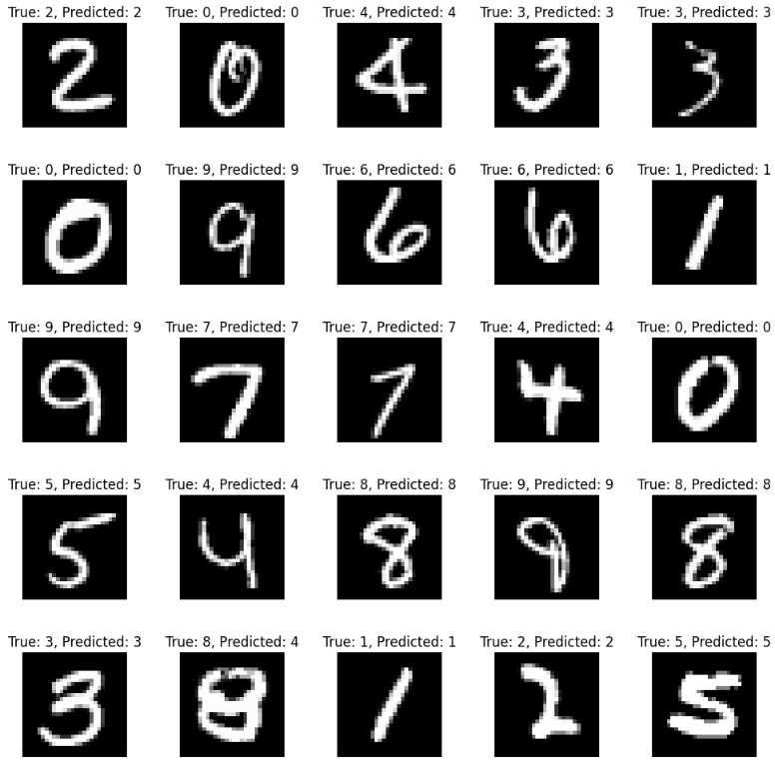
Exeplu de predictie pentru 25 de imagini la intamplare

Slide 5
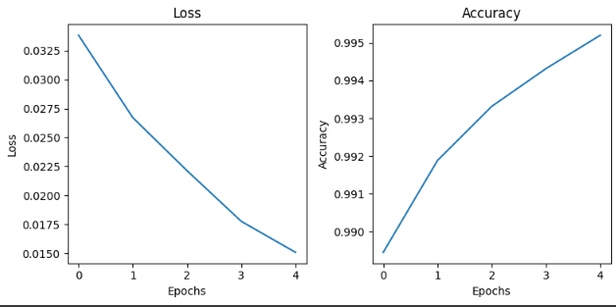
Reprezentare acuratete

